Slide 1
স্বাগতম

Slide 2
শিক্ষক পরিচিতি

Slide 3
পাঠ পরিচিতি
জেঃ ইলেকট্রিক্যাল ওয়ার্কস-১
অধ্যায়-দশম ( ১ ম পত্র)
শ্রেণিঃ নবম
সময়ঃ ৪৫ মিনিট
তারিখঃ ২৯/০৯/২০২০

Slide 4
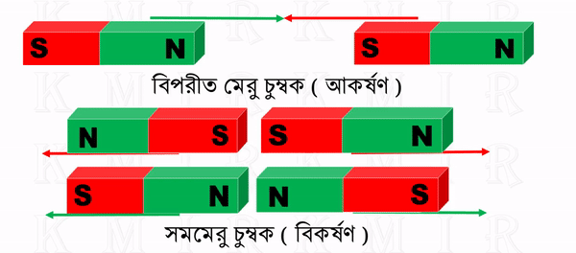
নিচের ছবিগুলোর লক্ষ্য করি

Slide 5
আজকের পাঠ
চুম্বক ও চুম্বকত্ব
অধ্যায়-দশম (১ ম পত্র)

Slide 6
শিখনফল
এই পাঠ হতে শিক্ষার্থীরা যা -------------
১। চুম্বক ও চুম্বকত্ব কি বলতে পারবে
২। চুম্বকের ধর্ম বলতে পারবে
৩। চুম্বকের শ্রেনিবিভাগ বলতে পারবে
৪। কোন পদার্থ চৌম্বক ও অচৌম্বক তা বলতে পারবে
৫। চুম্বকীয়করণের বৈদ্যুতিক পদ্ধতি বলতে পারবে

Slide 7
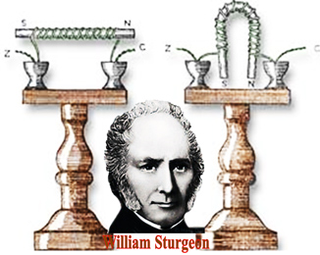
ইংরেজ পদার্থবিজ্ঞানী William Sturgeon ২২ মে, ১৭৮৩ খ্রিঃ Whittington, যুক্তরাজ্য জন্ম গ্রহণ করেন এবং মারা যান ৪ ডিসেম্বর ১৮৫০ খ্রিঃPrestwich, যুক্তরাজ্য। তিঁনি তড়িৎ চুম্বক বা কৃত্রিম চুম্বক আবিষ্কার করেন।

Slide 8
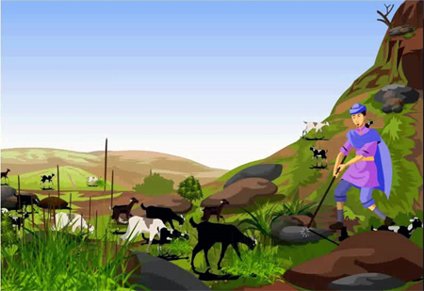
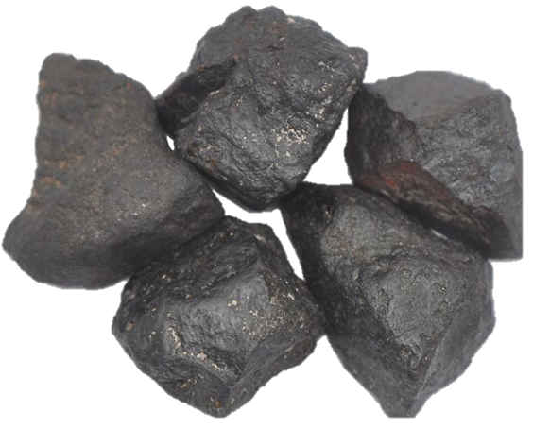
প্রথমে এশিয়া মাইনিরের ম্যাগনেশিয়া নামক স্থানে ধূসর কালো রঙ এবং এক প্রকার খনিজ আকরিক পাওয়া যায়, যার মধ্যে চুম্বকের
এ ধর্মগুলো বিদ্যমান ছিল। উক্ত স্থানের নামানুসারে ঐ আকরিকের নামকরণ করা হয় ম্যাগনেটাইট। ম্যাগনেটাইট এর ইংরেজি নাম ম্যাগনেট যার বাংলা নাম চুম্বক।

Slide 9
চুম্বকঃ যে পদার্থের আকর্ষণী ও দিকদর্শী
এবং মুক্ত অবস্থায় সুতা দিয়ে বেধে
ঝুলিয়ে দিলে উত্তর ও দক্ষিণ দিকে মুখ
করে থাকে তাকে চুম্বক বলে।
চুম্বকত্বঃ যে ধর্ম বা বৈশিষ্ট্যের জন্য চুম্বকে
আকষর্ণী বা দিক নির্দেশ করে থাকে ঐ
ধর্ম বা বৈশিষ্ট্যকে চুম্বকত্ব বলে।

Slide 10
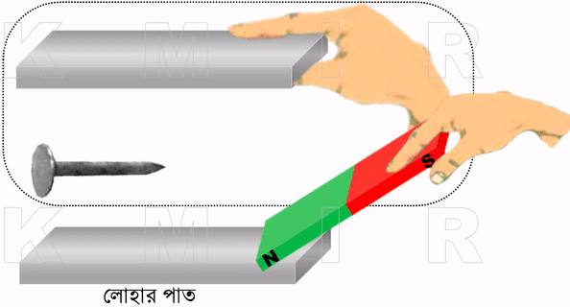
চুম্বকের মূল ধর্ম চারটি
দিকদর্শী

Slide 11
সর্বসম্মতিক্রমে চুম্বকের দুটি ধর্ম সাব্যস্ত করা হয়েছে
দিকদর্শী
আকর্ষণ ও বিকর্ষণ

Slide 12
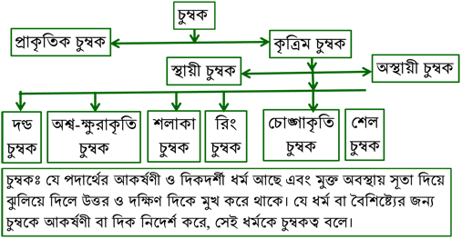
চুম্বকের শ্রেণিবিভাগ

Slide 13
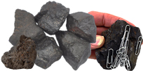
ক) প্রাকৃতিক চুম্বকঃ
যে চুম্বক প্রকৃতিতে (পাহাড়,
পর্বত ও খনি) পাওয়া যায়।
খ) কৃত্রিম চুম্বকঃ
পরীক্ষাগারে কৃত্রিম উপায়ে যে চুম্বক তৈরি করা হয়। এর দুটি মেরূ থাকে।

Slide 14
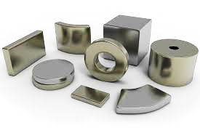
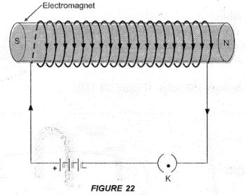
কৃত্রিম চুম্বকের প্রধানত দুটি প্রকারঃ
ক) স্থায়ী চুম্বকঃ
যে চুম্বক পদার্থকে চুম্বকে পরিণত করার পর চুম্বকত্ব শক্তিকে অপসারিত করলে যদি চুম্বকত্ব বজায় থাকে।
খ) অস্থায়ী চুম্বকঃ
যে চুম্বক পদার্থকে চুম্বকে পরিণত করার পর চুম্বকত্ব শক্তিকে অপসারিত করলে যদি চুম্বকত্ব নষ্ট হয়ে যায়।

Slide 16
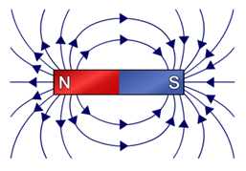
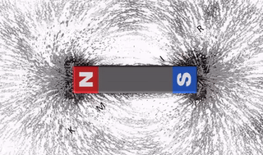
চুম্বক ক্ষেত্র
চুম্বকের চারদিকে যে স্থান জুড়ে এর প্রভাব বিস্তৃত থাকে অর্থাৎ আকর্ষণ-জনিত বা বিকর্ষণজনিত প্রভাব হতে পারে সে অঞ্চল চুম্বক ক্ষেত্র বলে।

Slide 17
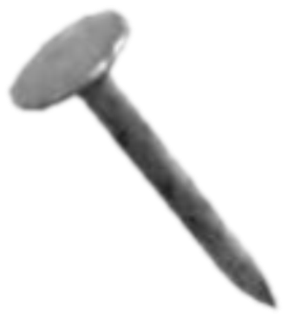

Slide 18
চৌম্বক পদার্থ
প্যারা-ম্যাগনেটিক চৌম্বক পদার্থঃ
যে সকল চৌম্বক পদার্থ চুম্বকের প্রভাবে খুব কম বা নগণ্য আকর্ষিত হয়।
এ্যালুমিনিয়াম
প্লাটিনাম

Slide 19
ডায়া-ম্যাগনেটিক চৌম্বক পদার্থঃ
যে সকল চৌম্বক পদার্থ চুম্বকের প্রভাবে বিকর্ষিত হয়।
স্বর্ণ
পারদ
টিন

Slide 20
প্যারা-ম্যাগনেটিক চৌম্বক পদার্থঃ
যে সকল চৌম্বক পদার্থ চুম্বকের প্রভাবে খুব কম বা নগণ্য আকর্ষিত হয়।
সীসা
পানি
দস্তা

Slide 21
ফেলো-ম্যাগনেটিক চৌম্বক পদার্থঃ
যে সকল চৌম্বক পদার্থ চুম্বকের প্রভাবে খুব বেশি
আকর্ষিত হয়।
ইস্পাত
লোহা

Slide 22
অচৌম্বক পদার্থঃ
যে সকল পদার্থ চুম্বকের আকর্ষিত ও বিকর্ষিত হয়
না এবং চুম্বকে পরিণত করা যায় না।
তামা
পানি
কাচ
পিতল

Slide 23
অতি সংক্ষিপ্ত প্রশ্ন
১। চুম্বক আবিষ্কার করেন কে?
২। কোন স্থানের নামানুসারে ম্যাগনেট রাখা হয়?
৩। চুম্বকের মূল ধর্ম কয়টি?
৪। প্রস্তুতপ্রণালী অনুসারে কৃত্রিম চুম্বক কয় প্রকার?
৫। চৌম্বক পদার্থ কয় প্রকার?

Slide 24
সংক্ষিপ্ত প্রশ্ন
১। চুম্বক কাকে বলে?
২। চুম্বকত্ব কি?
৩। প্যারা-ম্যাগনেট কাকে বলে?
৪। ডায়া-ম্যাগনেট কাকে বলে?
৫। ফেরো-ম্যাগনেট কাকে বলে?

Slide 25
রচনামূলক প্রশ্ন
১। চুম্বকের শ্রেণিবিভাগ আলোচনা কর।
২। চুম্বকীয়করণের বৈদ্যুতিক পদ্ধতি বর্ণনা কর।

Slide 26
বাড়ির কাজ
‘চুম্বকের সমমেরুতে বিকর্ষণ ও বিপরীত মেরুতে আকর্ষণ’-কথাটি ব্যাখ্যা কর।

